Slide 1

Mise EN place d’une pipeline MLOPS pour un modÈle de prÉdiction de tir NBA
DEC24_MLOPS_PARIS_SPORTIF
P. COHEN, F. HEUZE, S. Jianying
20/05/2025

Slide 2


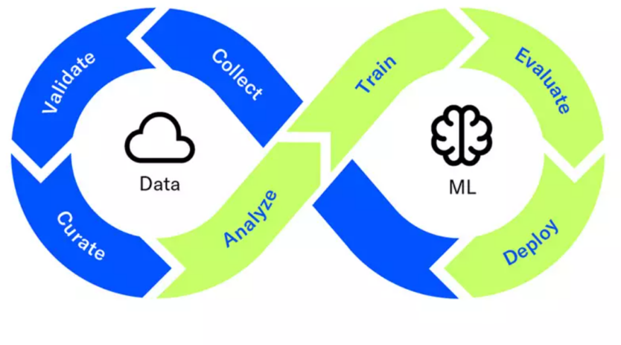
SomMAIRE
Présentation du projet
Exploration des données
Presentation de l’architecture
Description de l’ETL
Description de la pipeline ML
Présentation du Front end
Supervision
Drift monitoring
Demonstration live

Slide 3

Présentation du projet
Modèle qui prédit si un joueur NBA réussira un tir spécifique.
Le pipeline de données automatisé pour l'entraînement, le déploiement et le suivi du modèle.
Environnement de travail

Slide 4

Le dataset
Explication dataset Fichier csv listant les tirs en NBA entre 2017 et 2020
Variables initiales
Colonne | Description
Player_ID | Identifiant du joueur
X_Location | Position X sur le terrain
Y_Location | Position Y sur le terrain
Total_Seconds_Remaining | Temps total restant
Shot_Type_Encoded | Type de tir (2 points ou 3 points)
Shot_Distance_Meters | Distance en mètres
Shot_Zone_Combined | Zone de tir (7 zones)
Shot_Made_Flag | Indicateur de réussite du tir
Avant préprocessing
Game ID | Shot Zone Range
Game Event ID | Shot Distance
Player ID | X Location
Player Name | Y Location
Team Name | Shot Made Flag
Period | Game Date
Minutes Remaining | Home Team
Seconds Remaining | Away Team
Action Type | Season Type
Shot Type
Shot Zone Basic
Shot Zone Area

Slide 5
Le dataset
Explication dataset Fichier csv listant les tirs en NBA entre 2017 et 2020
Variables selectionnées
Colonne | Description
Player_ID | Identifiant du joueur
X_Location | Position X sur le terrain
Y_Location | Position Y sur le terrain
Total_Seconds_Remaining | Temps total restant
Shot_Type_Encoded | Type de tir (2 points ou 3 points)
Shot_Distance_Meters | Distance en mètres
Shot_Zone_Combined | Zone de tir (7 zones)
Shot_Made_Flag | Indicateur de réussite du tir
Avant préprocessing
Game ID | Shot Zone Range
Game Event ID | Shot Distance
Player ID | X Location
Player Name | Y Location
Team Name | Shot Made Flag
Period | Game Date
Minutes Remaining | Home Team
Seconds Remaining | Away Team
Action Type | Season Type
Shot Type
Shot Zone Basic
Shot Zone Area

Slide 6
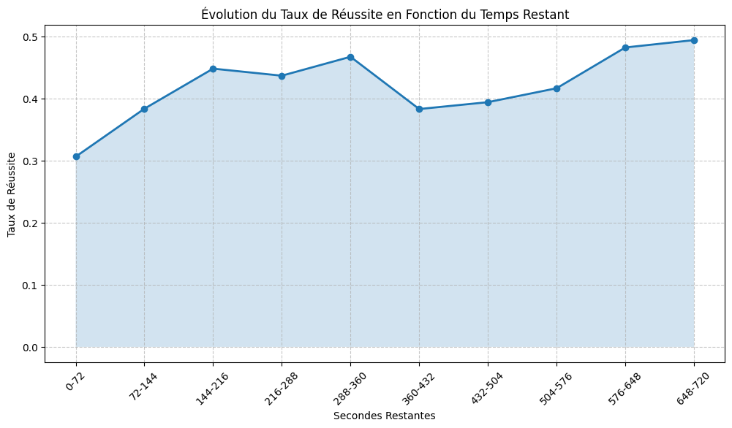
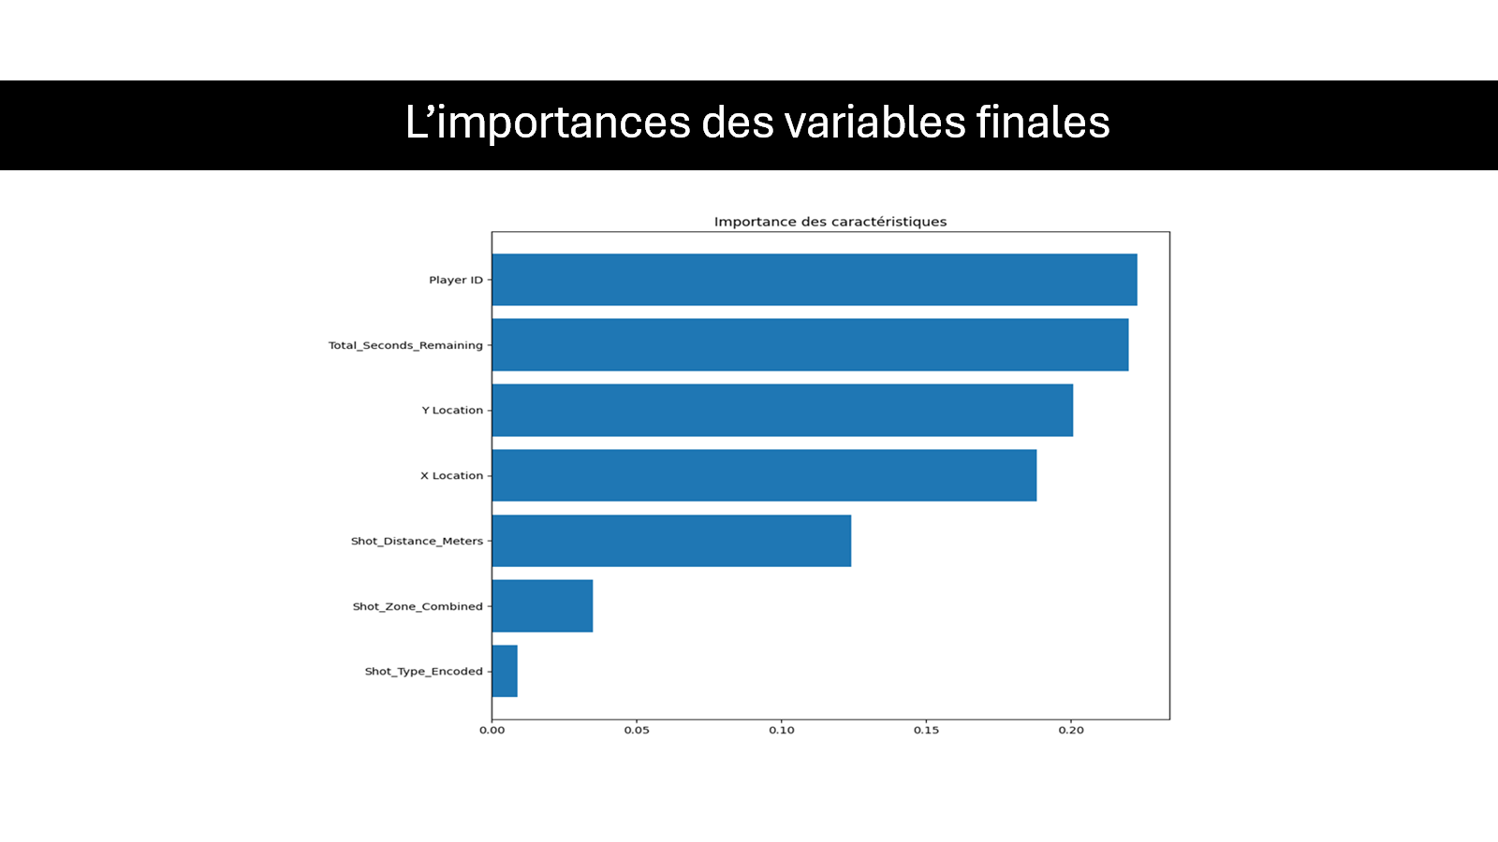
Exploration des donnÉES - EDA
Temps d’avancement du match

Slide 7
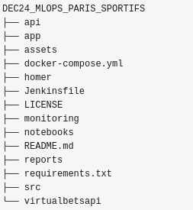


ArchitectURE
VM
Une machine virtuelle est utilisée pour la mise en production du projet et dispose des ressources suivantes :
RAM : 8G
CPU : 4 (2 Sockets, 2 Cores)
Stockage : SSD 128G
OS : Ubuntu Server 24.04
Reverse-proxy configuré pour un accès publique
Hyperviseur : proxmox
Backup de bas niveau hebdomadaire
parivision.heuzef.com est un portail statique servant de point d’entrée du projet pour lister et accéder rapidement aux différents services.
La configuration du Dashboard s’effectue directement sur le dépôt GIT du projet.
Github
https://github.com/DataScientest-Studio/DEC24_MLOPS_PARIS_SPORTIFS

Slide 8
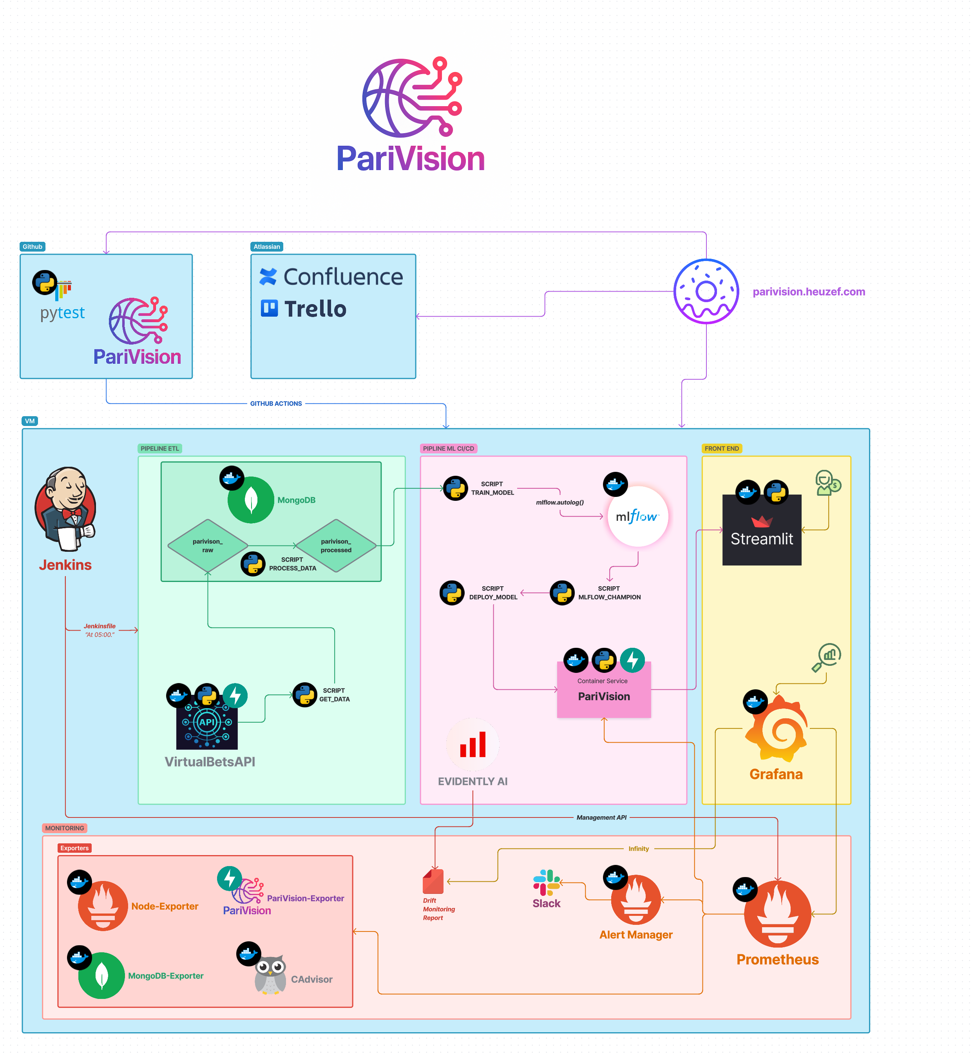
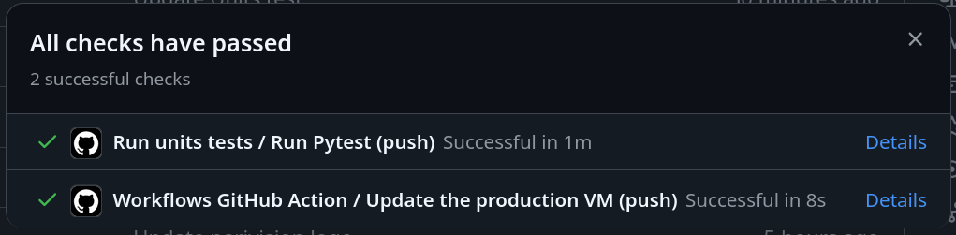
PrésentaTIOn de La pipeline

Slide 9
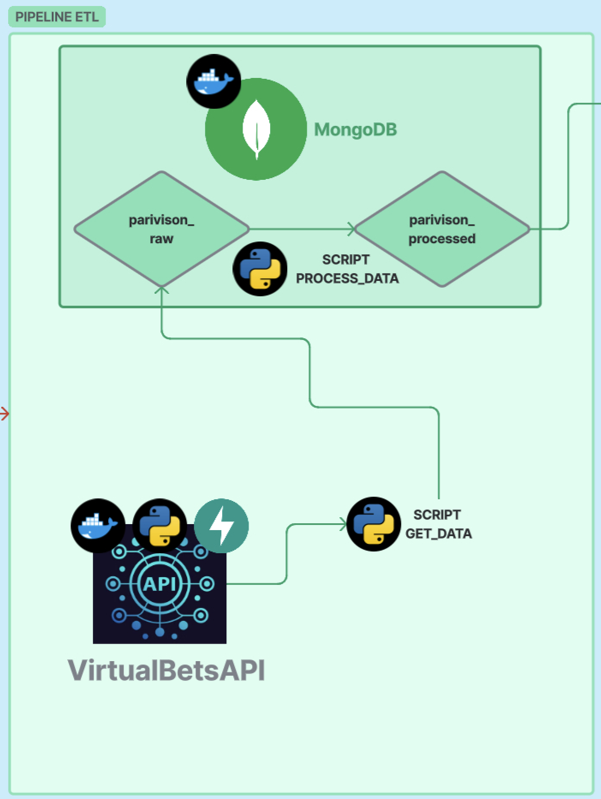
Description DE l’ETL
Notes:
Terme bronze et silver + api donnée reel confort betsapi

Slide 10
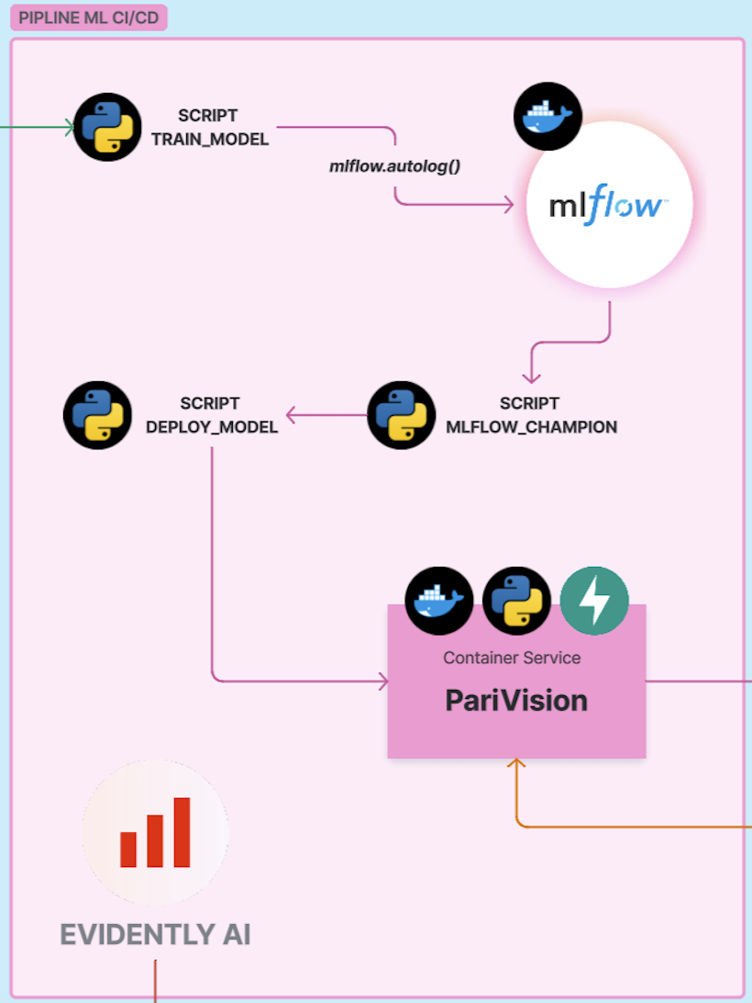
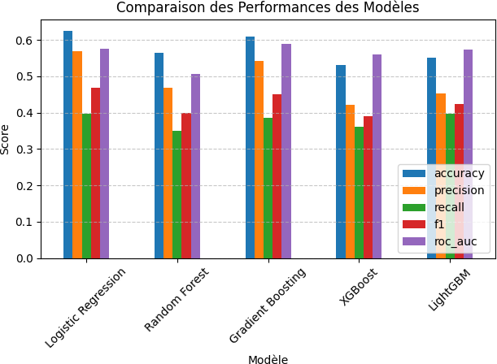
Description dE LA PIPELINE ML

Slide 11
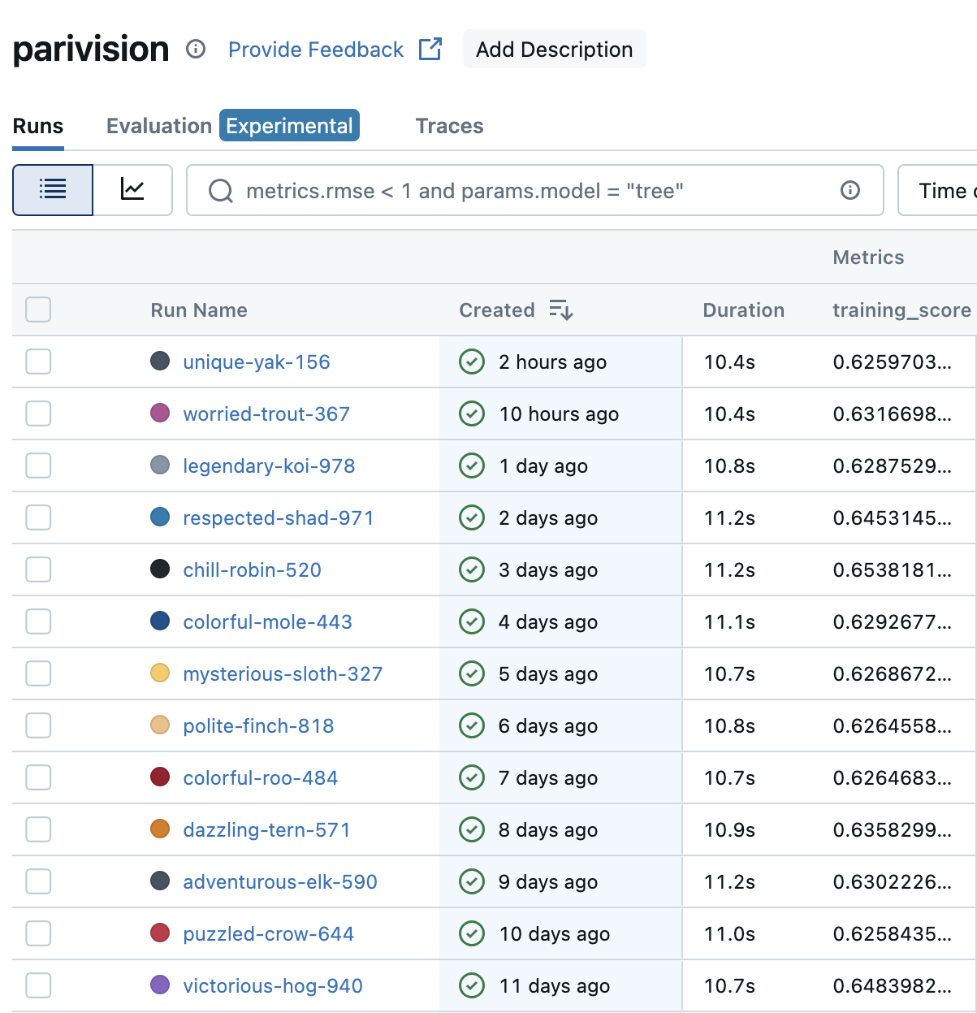
Description dE LA PIPELINE ML

Slide 12
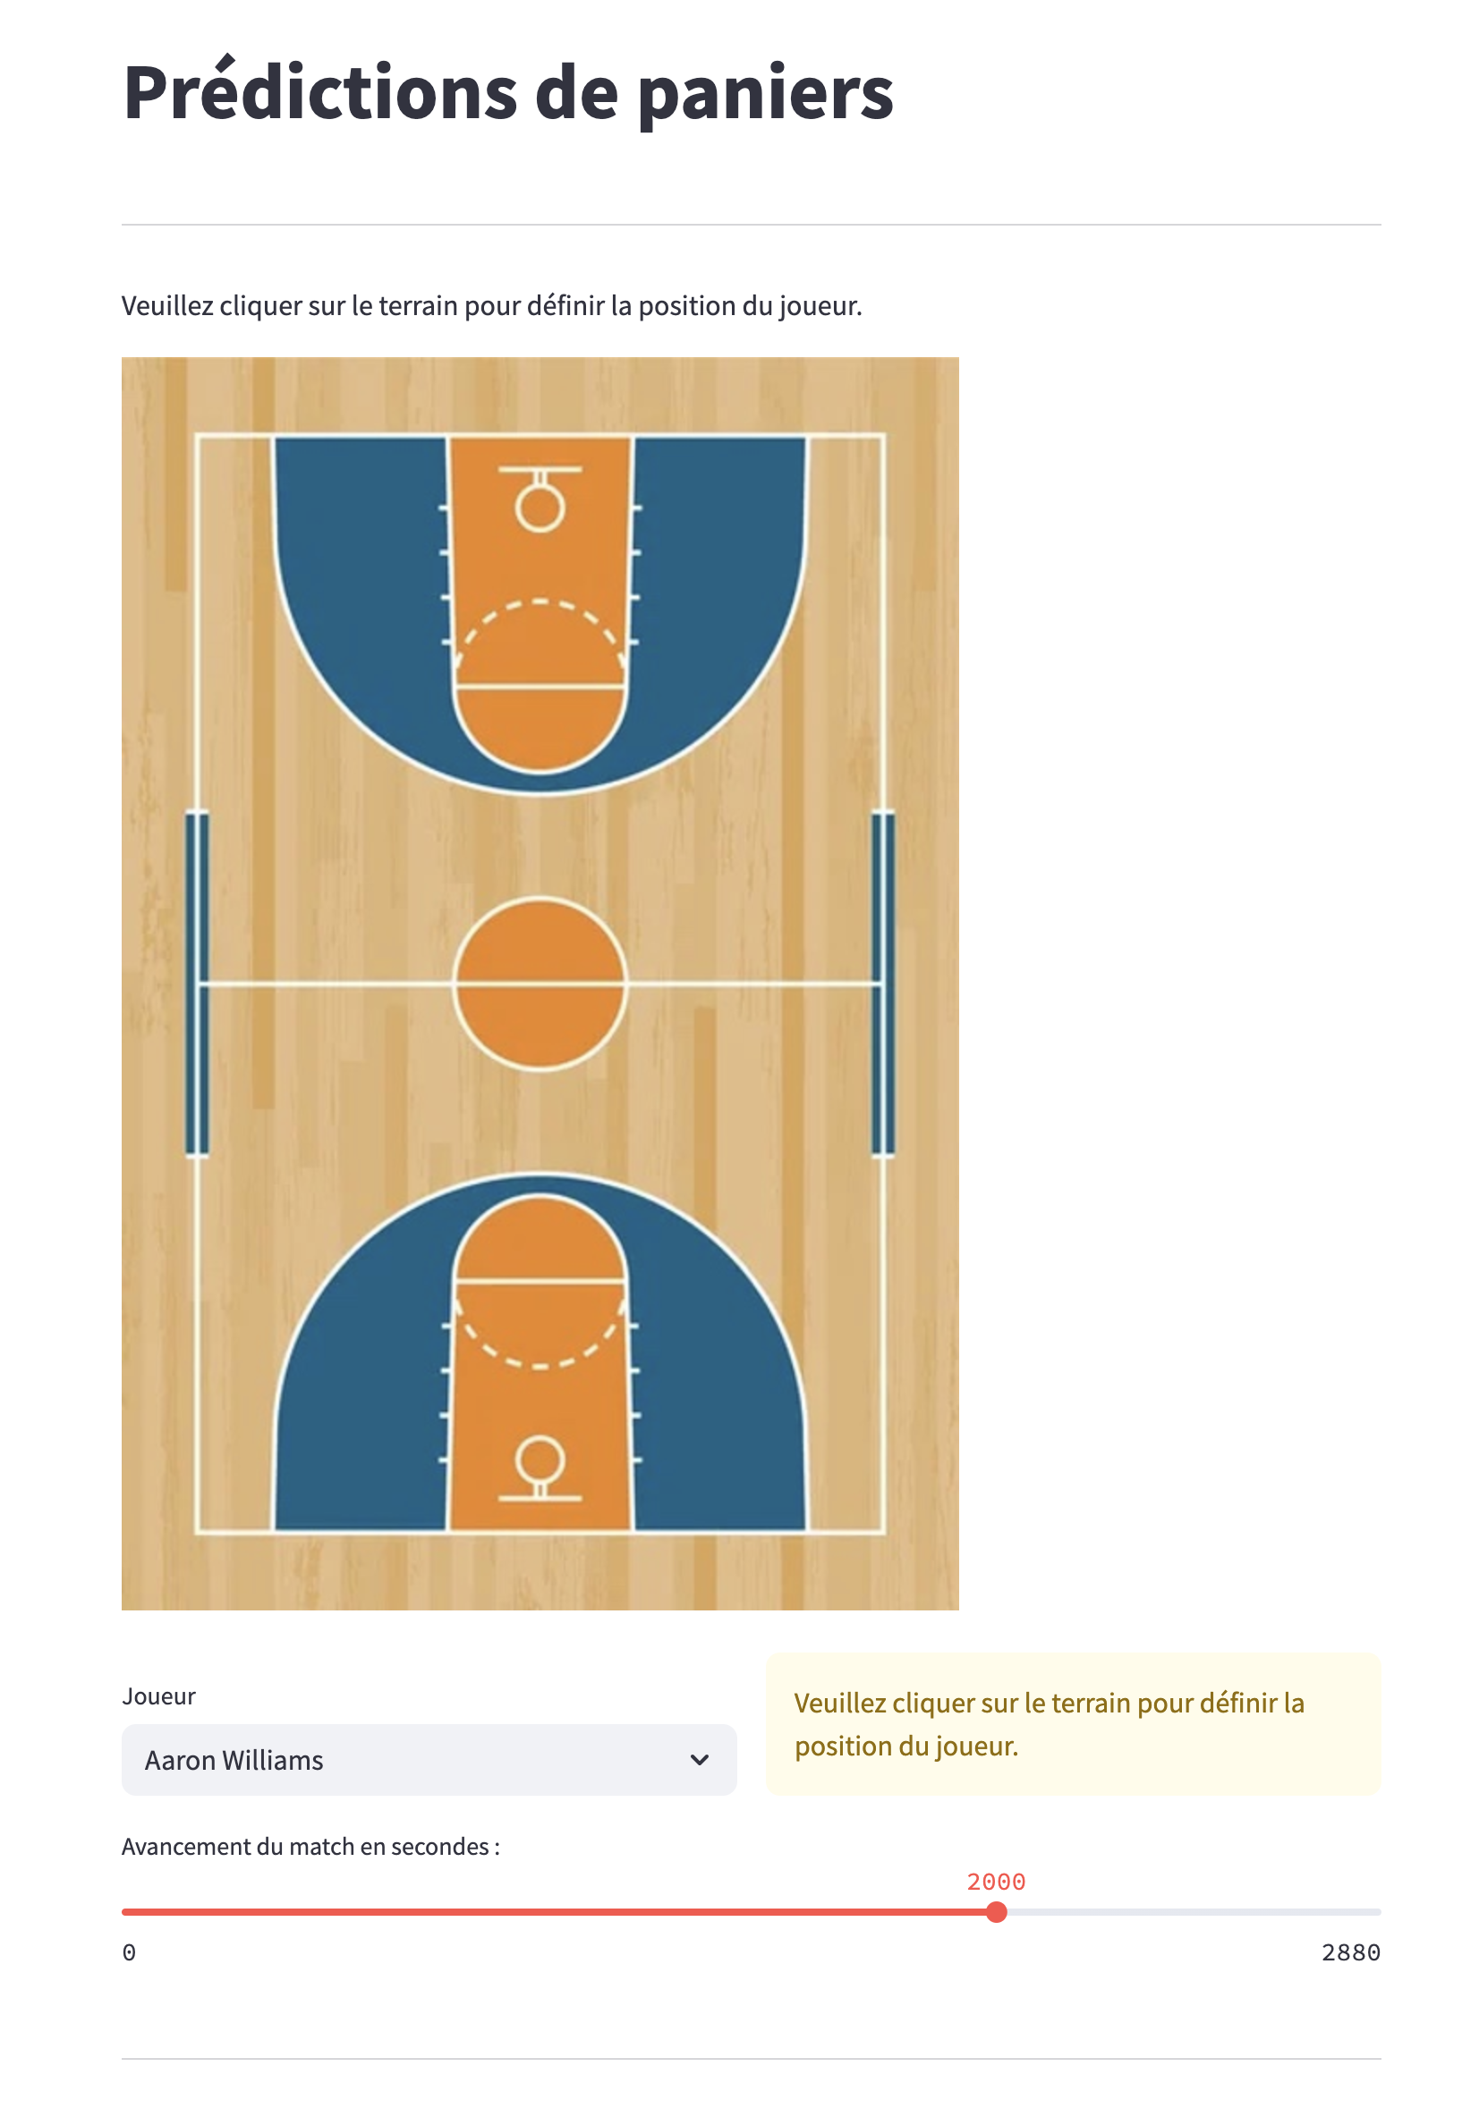
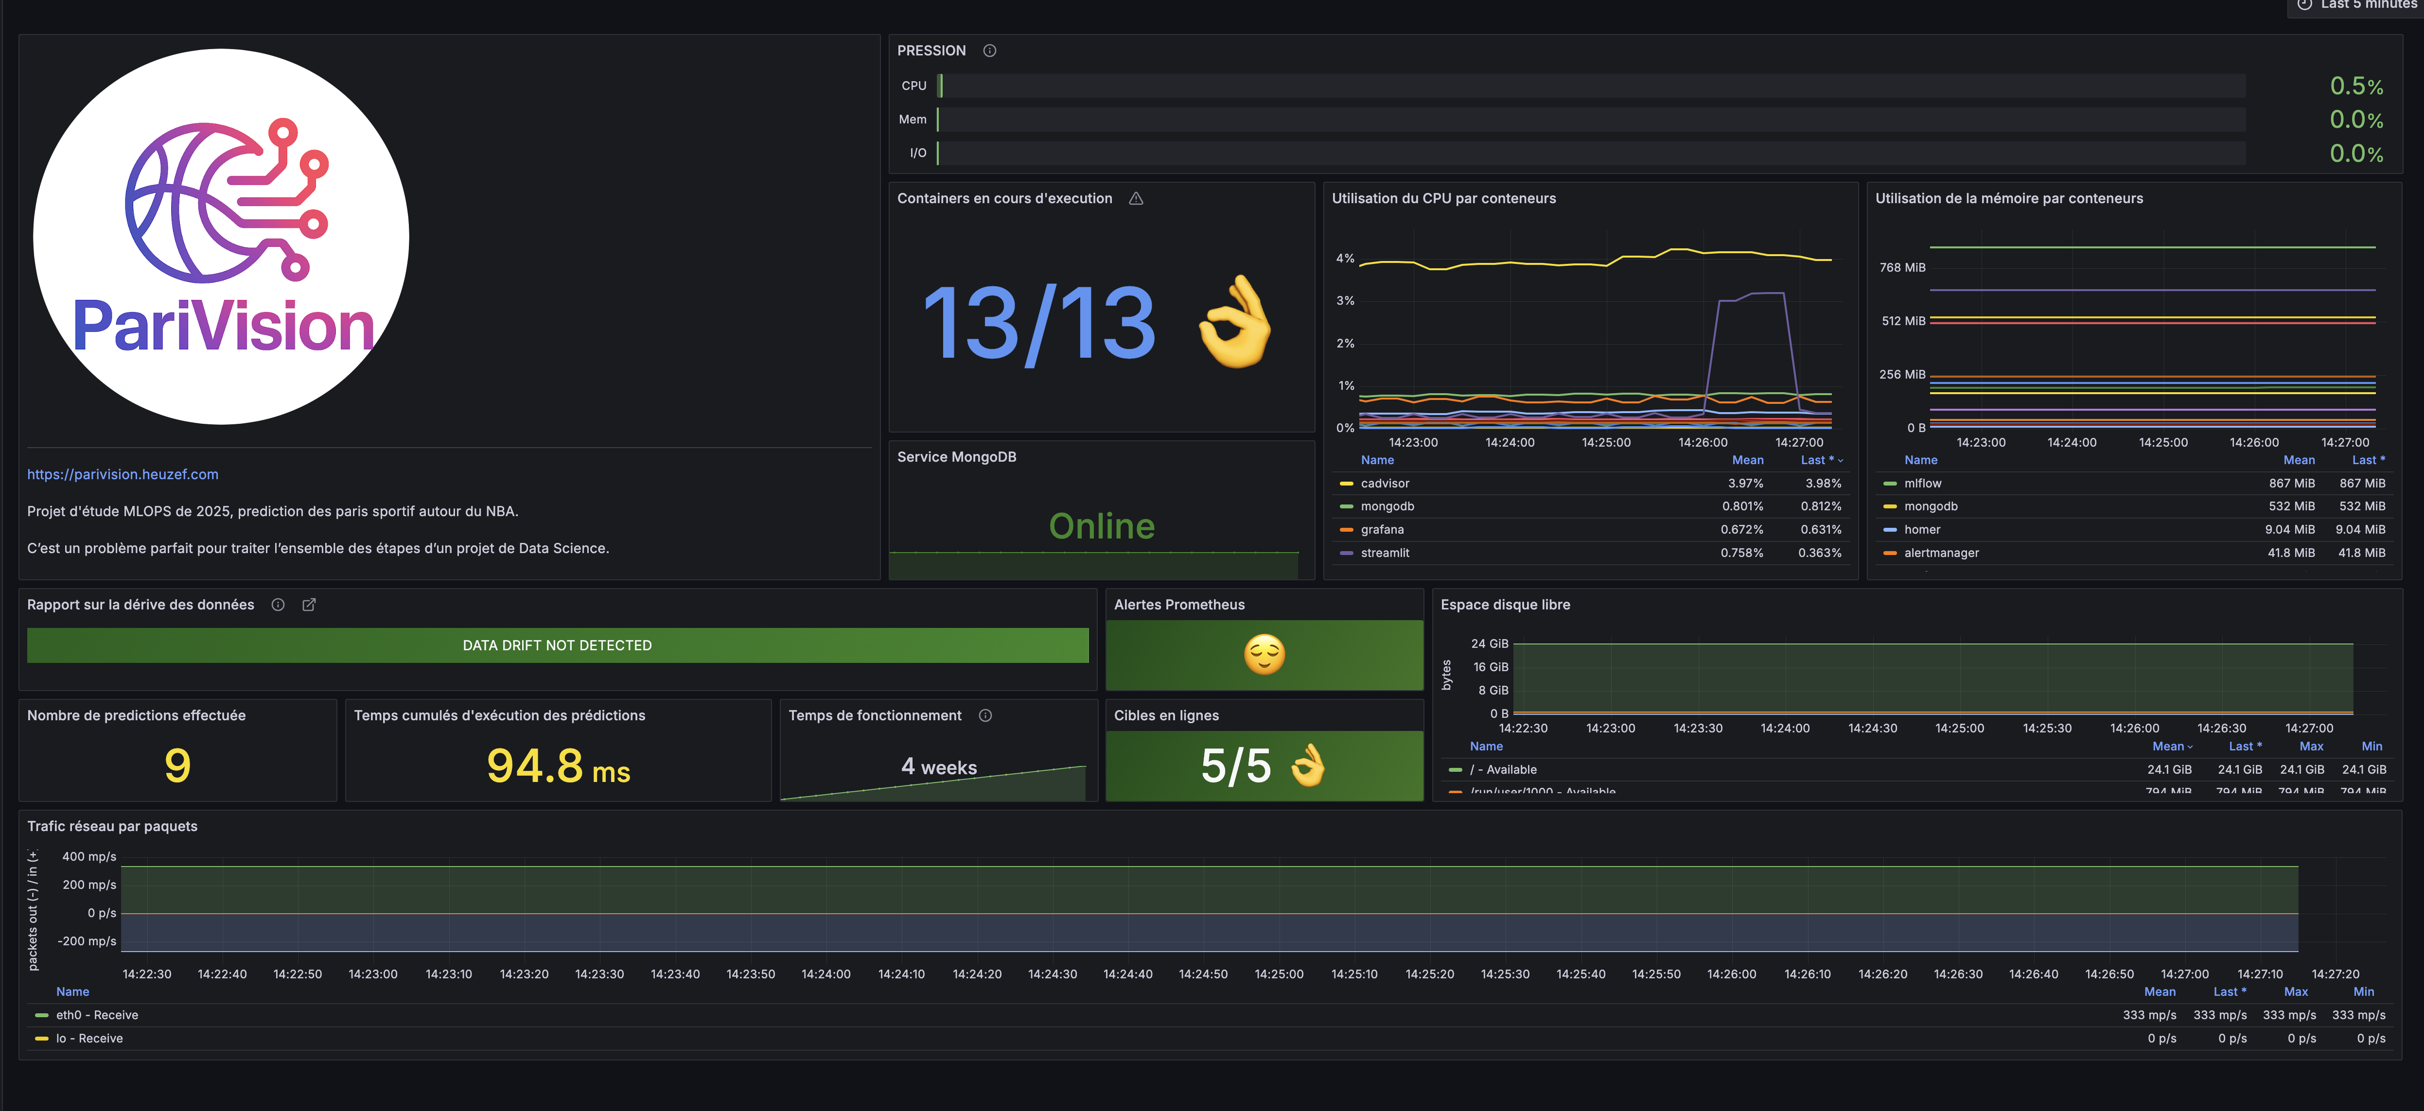
Presentation du FRONT END

Slide 13
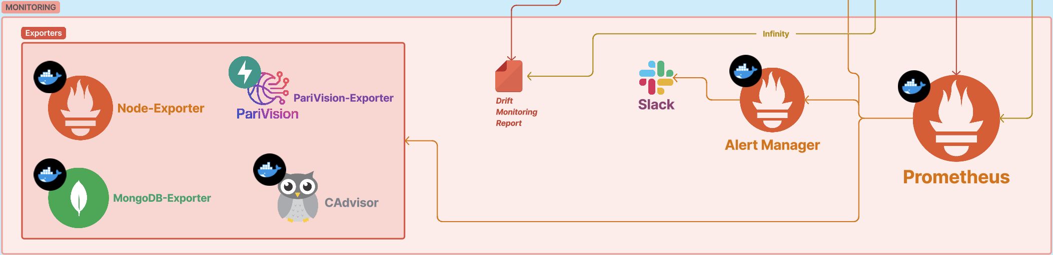
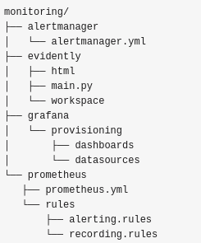
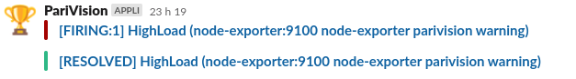
Description dE LA SUPERVISION

Slide 14
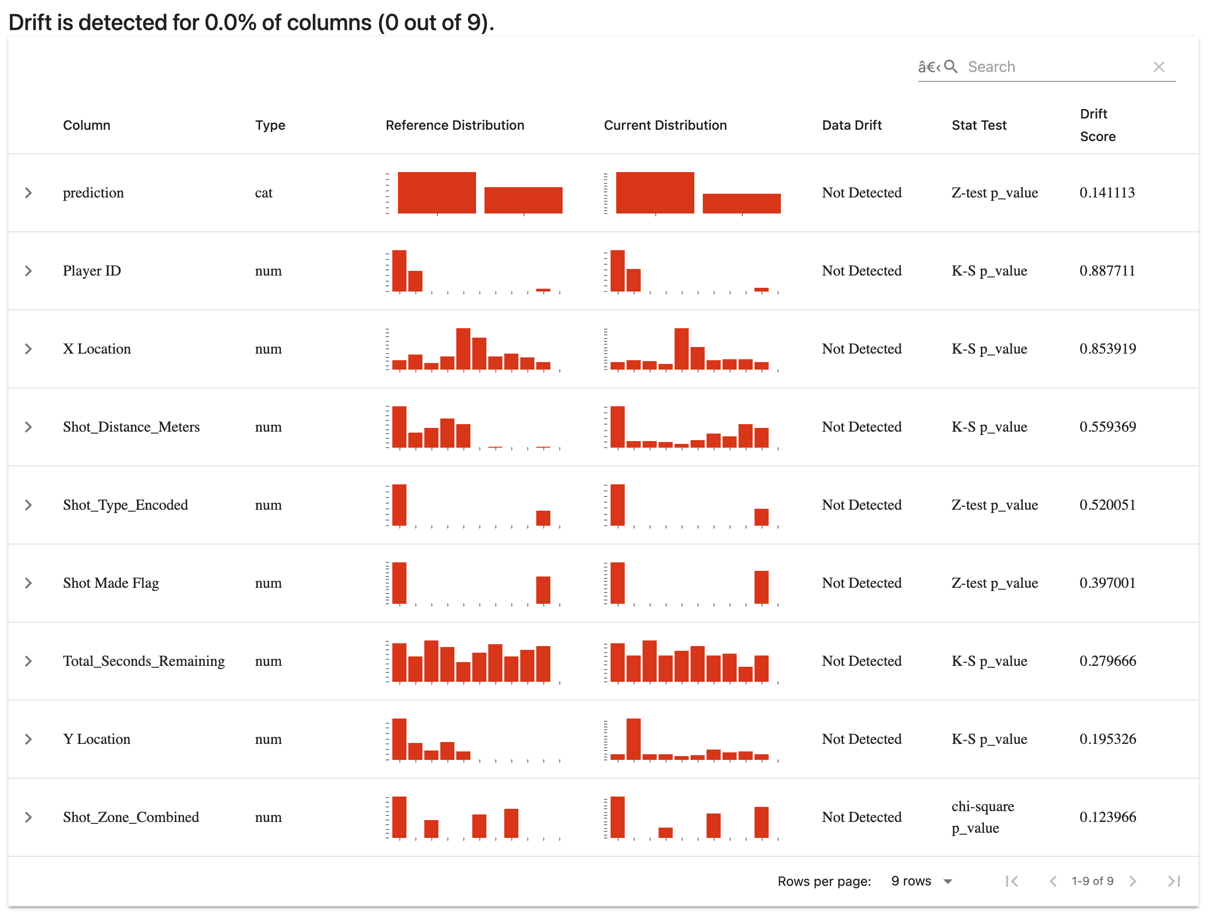
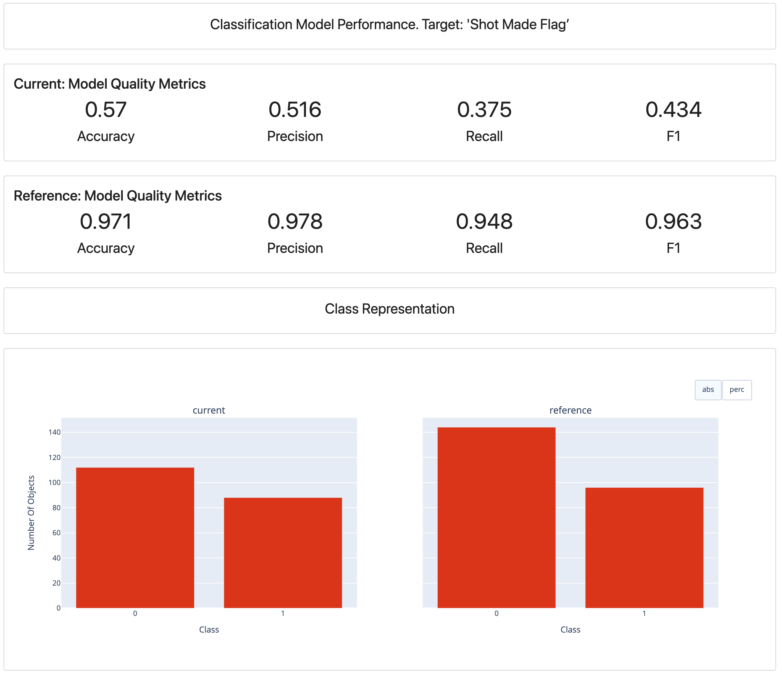
Drift monitoring - EVIDENTLY

Slide 15


Démonstration live
Dashboard / 2xAPIs / Supervision
Grafana / Drift Monitoring
Jenkins
MLFlow
Streamlit

Slide 16



Merci
PIERRE COHEN
FLORENT HEUZE
SHI JIANYING
Responsable informatique & Développeur full stack Datascientist
Chef de projet IA
Heuzef.com
Enseignante
Datascientist
Recherche : Les émotions, intuitions, culture
LA TEAM

